Slide 1
Федеральное государственное бюджетное образовательное учреждение высшего образования «Красноярский государственный медицинский университет имени профессора В.Ф. Войно-Ясенецкого» Министерства здравоохранения Российской Федерации Кафедра стоматологии ИПО
Протезирование на имплантатах. Общие принципы. Особенности протезирования с использованием различных систем имплантатов. Особенности протезирования при одноэтапной методике имплантации. Особенности протезирования при двухэтапной методике имплантации.
Выполнил ординатор
кафедры стоматологии ИПО
по специальности «стоматология хирургическая»
Ахмедов Анар Ильгар оглы
рецензент КМН, Доцент Дуж Анатолий Николаевич
Красноярск, 2023

Slide 2
Цель
Изучить общие принципы протезирования на имплантатах
Изучить особенности протезирования при одноэтапной и при двухэтапной методиках имплантации.

Slide 3
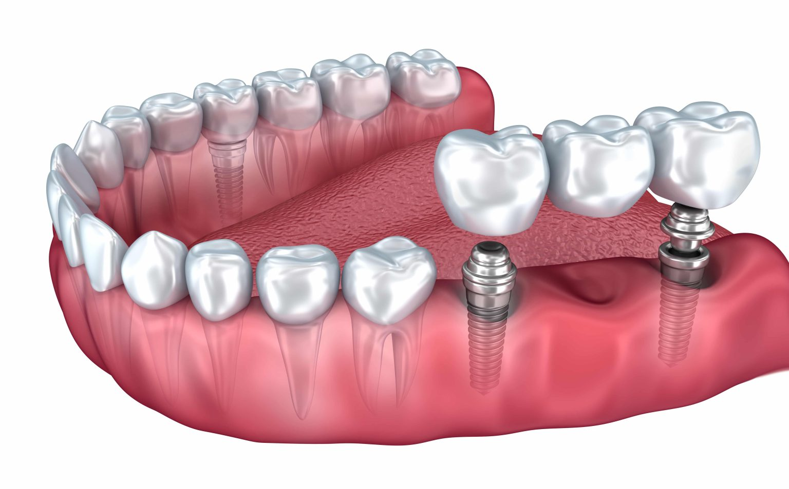
Протезирование на имплантатах – это процесс внедрения в костную ткань искусственного зубного корня с последующей установкой на нём протеза. Современные технологии позволяют осуществлять протезирование при отсутствии как одного, так и нескольких или даже всех зубов (то есть при полной адентии). Сроки службы таких протезов – от 5 до 25 лет при правильной установке, эксплуатации и должной гигиене полости рта. При установке протезов на имплантах не требуется обточка соседних зубов, а значит их здоровье сохранится дольше. Правильно распределяется жевательная нагрузка, исключая атрофию костной ткани, и нет аллергических реакций. Протезы на имплантах удобны в ношении и к ним не нужно долго привыкать, они не изменяют речь, не “жмут” и не травмируют дёсны. Выглядят естественно, эстетично и являются надежной заменой съемным протезам.

Slide 4
Сроки протезирования на имплантатах зависят от ряда факторов:
- от методики имплантации
от плотности и объема костной ткани в зоне имплантации
от выбора зубного импланта
от особенностей хирургической подготовки костного ложа
от наличия сопутствующих заболеваний.
Имплантологи для обозначения момента фиксации на имплантах коронок или протеза – используют специальный термин «нагрузка на имплант». Нагрузка может быть немедленной, ранней или поздней.
Типы нагрузки и сроки протезирования –
немедленная нагрузка (протезирование сразу же после операции или в первые 72 часа),
ранняя нагрузка (промежуток от 2 до 6 недель),
поздняя нагрузка (в промежуток 3-6 месяцев).

Slide 5
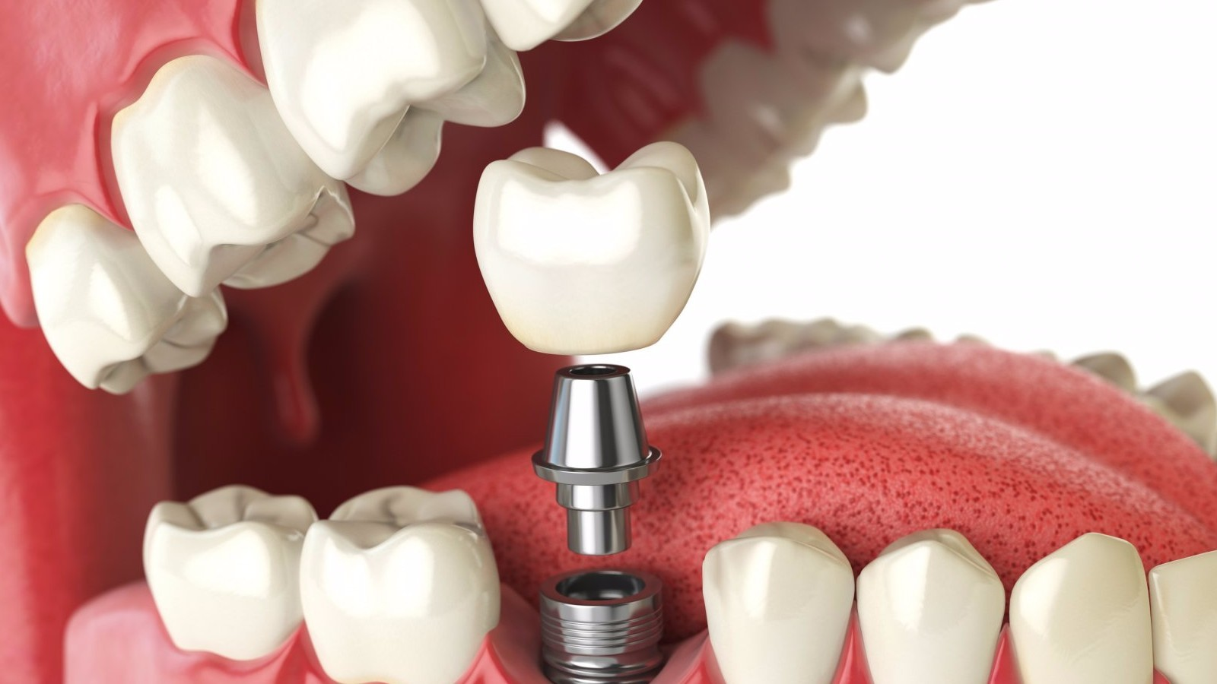
Имплантация с немедленной нагрузкой
Имплантация с немедленной нагрузкой предполагает, что коронки или мостовидные протезы фиксируются на имплантах либо сразу же после операции, либо в течение первых 72 часов после нее. Таким образом, получается, что процесс интеграции имплантов (их сращение с костью) – будет в полном объеме проходить в условиях воздействия жевательной нагрузки. Соответственно, это увеличивает риски, тем самым повышая требования имплантолога к выбору имплантов, а также требования к плотности и объему костной ткани в зоне имплантации.

Slide 6
Имплантация с ранней нагрузкой (от 2 до 6 недель)
Имплантация с ранней нагрузкой на имплантат означает, что фиксация коронки или мостовидного протеза будет осуществлена в срок от 2 до 6 недель. До появления современных моделей имплантатов с ультра-гидрофильными поверхностями – ранняя нагрузка применялась в сроки от 4 до 6 недель, но все более совершенные поверхности имплантатов позволяют сдвигать эти сроки.
Далеко не каждый тип зубного имплантата подойдет для методики ранней нагрузки. И здесь важен не только определенный характер резьбы, за счет которой можно получить хорошую первичную стабильность имплантата.
Показанием к ранней нагрузке обычно является одиночно отсутствующий передний зуб, когда пациенту требуется быстро восстановить эстетику. В этом случае сначала делается временная пластмассовая коронка, причем лучше всего методом фрезерования (CAD/CAM). Со временем она будет заменена, например, на безметалловую керамику из диоксида циркония.

Slide 7
Имплантация с поздней нагрузкой (3-6 месяцев)
Протезирование на имплантатах через 3-6 месяцев называют терминами – поздняя или отсроченная нагрузка. Такие сроки являются самыми безопасными для пациента в силу того, что риск отказа имплантата тут минимален. Нужно понимать, что как только на имплантате фиксируется коронка – на него сразу начинает оказываться жевательное давление. И не смотря на то, что считается, что адекватный уровень ранней жевательной нагрузки может способствовать скорости сращения имплантата с костью, тем не менее при протезировании до завершения периода остеоинтеграции – все-таки существует больший риск отказа имплантата.
Существует 2 методики имплантации, при которых протезирование осуществляется в 3-6 месячный срок. К ним относится – классическая двухэтапная методика, а также одноэтапная методика имплантации. Важно учитывать, что указанные сроки являются верными только в том случае, если имплантация проводится без одновременной костной пластики. Если при установке имплантатов одновременно проводится и наращивание кости – сроки увеличиваются еще на несколько месяцев.

Slide 8
Двухэтапная методика имплантации
Термин «двухэтапная» означает, что хирургическое вмешательство будет проведено в 2 этапа. На первом этапе – проводится установка импланта в кость, после чего слизистая оболочка над ним ушивается наглухо. Во время второго этапа, т.е. спустя 3-6 месяцев – слизистая над имплантом разрезается, и в имплант на 10-14 дней вкручивается заживляющий абатмент (формирователь десны), который необходим для формирования красивого контура десны вокруг шейки импланта. И вот только после этого уже проводится протезирование.

Slide 10
Показания и противопоказания к имплантации
Список показаний для двухэтапной и одноэтапной дентальной имплантации одинаков:
отсутствие одного зуба;
потеря нескольких единиц подряд;
наличие разрозненных дефектов зубного ряда;
частичная и полная адентия.
Противопоказания
К абсолютным (проведение классической имплантации невозможно) противопоказаниям относят:
патологии свертываемости крови;
наличие злокачественных новообразований;
алкоголизм, наркомания;
аутоиммунные заболевания;
системные заболевания соединительной ткани (склеродермия, дерматоз и др).
При следующих относительных противопоказаниях операция временно откладывается:
беременность, кормление грудью;
возраст до 18 лет;
плохая гигиена полости рта;
патология прикуса;
атрофия костной ткани альвеолярного отростка;
продолжительный стресс, истощение организма и др.

Slide 11
Одноэтапная методика имплантации
Отличие от предыдущей методики заключается в том, что формирователь десны вкручивается в имплант сразу же после его установки в кость, а не через несколько месяцев. Единственный плюс этой методики – экономия нескольких недель на формирование контура десны. Минусов больше, например, выше риск развития периимплантита (воспаления вокруг импланта).
Этой методике следует отдавать предпочтение, только когда мы планируем раннюю нагрузку на имплант. А вот использовать ее у курильщиков, пациентов с остеопорозом, сахарным диабетом, хроническим пародонтитом или рядом других заболеваний – безусловно нежелательно. Смотрите ниже – как проводится методика одноэтапной имплантации.

Slide 14
Особенности одноэтапной имплантации
Максимальная первичная стабильность
Одноэтапные импланты вживляются в кость как винты с эффектом компрессии, т.е. с уплотнением костной ткани вокруг них. Даже в пористой кости обеспечивается надежная фиксация.
Отсутствие микрощели между имплантатом и абатментом
В отличие от двухэтапного (разборного) имплантата у одноэтапного внутрикостная часть и абатмент соединены монолитно. Исключается скопление бактерий в месте соединения искусственного корня с абатментом. Снижается риск периимплантита.
Монолитное соединение импланта и абатмента
Исключена возможность раскрутки абатмента или перелома фиксирующего винта.
Уменьшение срока реабилитации
Диаметр сформированного костного отверстия для имплантата 4,5 мм равен 3 мм. Это позволяет устанавливать имплантаты в узкий альвеолярный гребень, избежать травматичной, долгой и дорогой костной пластики.

Slide 15
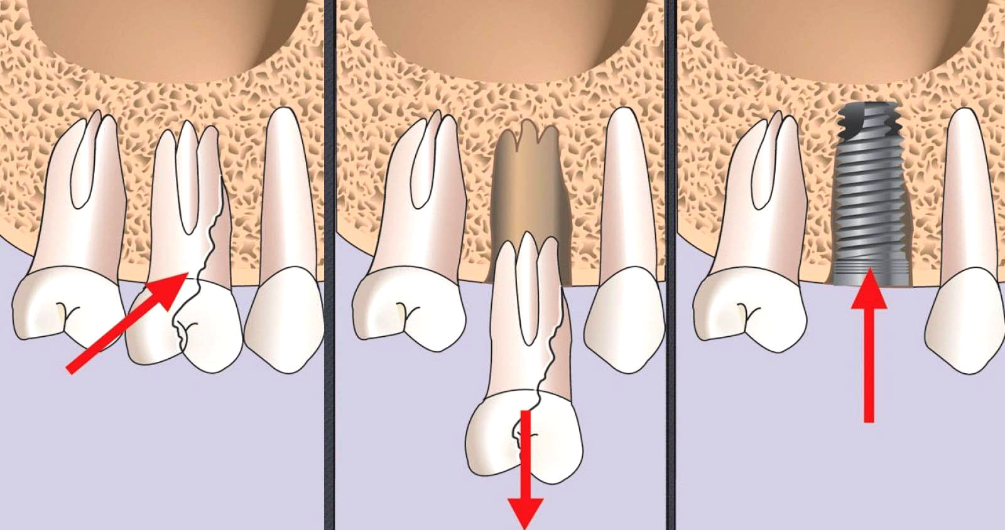

Slide 16
Этапы одноэтапной одномоментной имплантации зубов за одно посещение
Рассечение десны — не требуется, если для имплантации используется лунка удаленного зуба. Наш врач проводит ее обработку с одновременным осмотром: важно, чтобы костные перегородки и слизистая оболочка были неповрежденными.
2.Установка имплантата. Требуется не только установить выбранный имплант, но и сделать его максимально устойчивым, не повредив при этом окружающие ткани. Если кость плотная, объем ее достаточен, то титановый стержень просто вкручивается в кость и занимает все пространство лунки. Но если лунка широкая, а кость недостаточно плотная, то для устойчивости штифта в лунку вводится искусственная костная ткань. Иногда возникает необходимость увеличить объем кости при помощи щадящей операции закрытого синус-лифтинга.

Slide 17
Этапы одноэтапной одномоментной имплантации зубов за одно посещение
Крепление коронки. Временная коронка крепится на выступающий над десной абатмент. Высота ее несколько ниже, чем у коронок расположенных рядом естественных зубов, чтобы не допустить высокой нагрузки на титановый штифт в период его вживления (остеоинтеграции). После установки временной коронки ушивания не требуется. Вся операция занимает около часа. Если одновременно проводится закрытый синус-лифтинг, то на все потребуется 2 -3 часа.
Остеоинтеграция – продолжается 4-5 месяцев при имплантации на верхней челюсти (кость не ней менее плотная) и около 2 месяцев на нижней, после чего временная коронка заменяется постоянной, выполненной из материала наиболее подходящего для данного пациента (керамика, металлокерамика, цирконий).

Slide 19
Осложнения после одномоментной имплантации
Ранние послеоперационные осложнения (в первые 2 – 3 недели):
неприятные ощущения (дискомфорт) в первые дни после имплантации, проходит за 1 – 3 дня, если пациент выполняет все назначения врача;
боли, связанные с отеком тканей после операции; снимаются обезболивающим, держатся не более трех дней, хотя у некоторых пациентов остаются еще на один-два дня;
послеоперационное кровотечение – связано с особенностями функционирования сосудов пациента; в норме может слегка кровить три дня; если дольше или кровотечение сильное, нужно обратиться к лечащему врачу — специалисты быстро проведут лечение и справятся с кровотечением;
расхождение швов (если они накладывались) – осложнение обычно это связано с индивидуальными особенностями тканей пациента; проводится повторная фиксация, она всегда требует последующего назначения противовоспалительной терапии;
возможно отторжение имплантата — чаще всего это происходит у заядлых курильщиков.
Поздние осложнения – это появление воспаления в околозубных тканях в период остеоинтеграции или после нее. Это может привести к отторжению имплантата. Причиной таких осложнений чаще всего является несоблюдение гигиены полости рта, курение, нарушающее кровообращение в околозубных тканях и наличие скрыто протекающих общих хронических заболеваний у пациента.

Slide 20
Периимплантит – одонтогенная инфекция, сопровождающаяся поражением мягких и костных тканей в области дентального имплантата и резорбцией кости. Клиника периимплантита характеризуется болью в области имплантата, гиперемией и отеком десны, образованием десневого кармана, кровотечением или гноетечением, подвижностью конструкции
По данным клинических исследований, при использовании различных современных имплантационных систем периимплантит развивается в 12-43% случаев. Перимплантит является одной из частых причин отторжения дентального имплантата. От периимплантита следует отличать мукозит - воспаление прилегающего к имплантату участка слизистой без признаков убыли костной ткани.

Slide 21
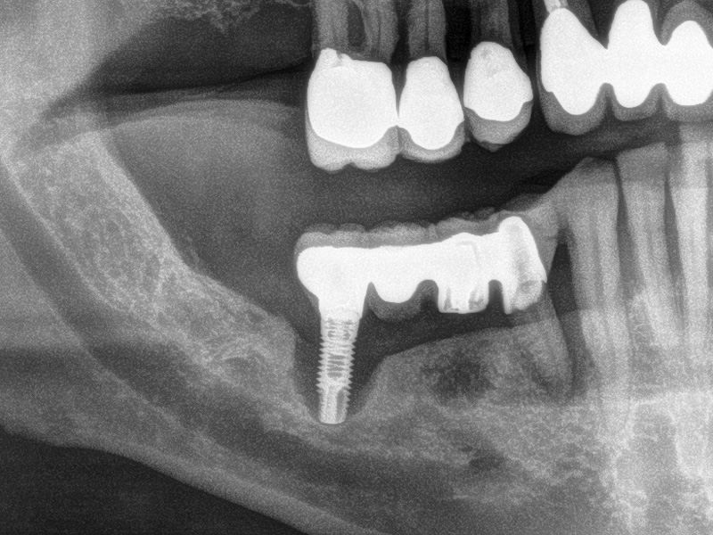
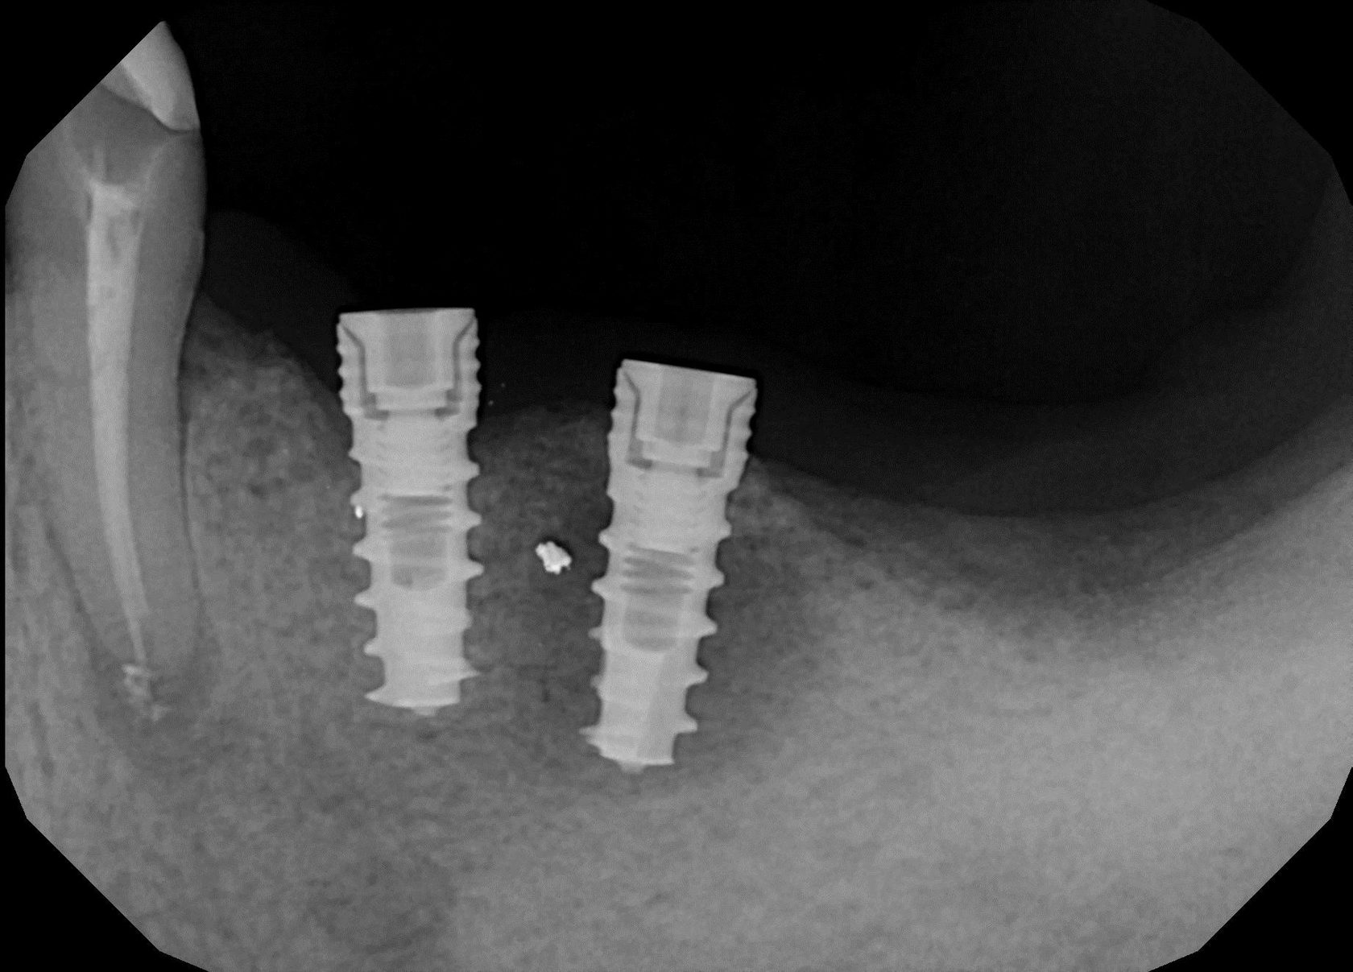

Slide 22
Периимплантит может привести к отторжению имплантата и последующему длительному и дорогостоящему восстановительному лечению. Использование качественных имплантационных систем, высокая квалификация стоматолога, современные методы планирования имплантации (в т. ч. с применением компьютерных 3D-технологий) минимизируют риски развития периимплантита.
Для предотвращения развития периимплантита пациенты, должны находиться под наблюдением имплантолога и пародонтолога, соблюдать правила ухода за зубами и ортопедическими конструкциями на дентальных имплантатах, проходить процедуры профессиональной гигиены в рекомендованные сроки.

Slide 23
Вывод
Имплантация – это современная технология установки искусственной замены зуба, которая на сегодняшний день является активно развивающимся направлением современной стоматологии.
Это молодая развивающаяся наука и она очень перспективная, поскольку позволяет человеку достаточно быстро и комфортно получить предсказуемый результат.
Пациент с установленным имплантатом не чувствует разницы между искусственным зубом и своим родным. Отличие дентального имплантата от более простых методов протезирования, это имеются в виду мостовидные протезы или съемное протезирование, в том, что он полностью копирует природный зуб. И, соответственно, пациент чувствует себя очень комфортно.

Slide 24
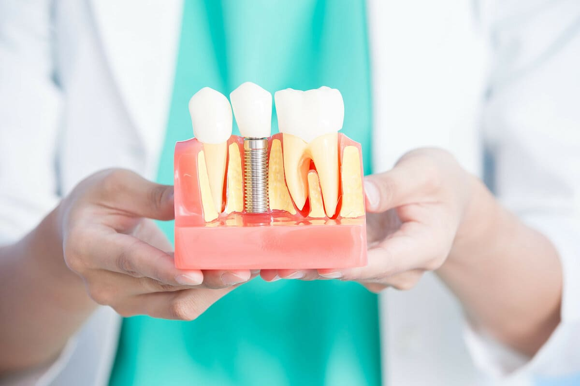
Спасибо за внимание!

Slide 25
Список литературы
1. Хирургическая стоматология : учебник / ред. В. В. Афанасьев. - 3-е изд., перераб. - Москва : ГЭОТАР-Медиа, 2021. - 400 с
2.. Дентальная имплантация: учебное пособие / Н.Е. Сельский, . Р.Т. Буляков, Э.И. Галиева, О.А. Гуляева, С.В. Викторов, А.В. Трохалин, И.О. Коротик – Уфа: Изд-во: ФГБОУ ВО БГМУ Минздрава России, 2018. – 242 с.
3. Челюстно-лицевая хирургия. Учебник. / Под ред. Дробышева А.Ю., Янушевича О.О.. - М. : ГЭОТАР-Медиа, 2018
4. Кулаков, А. А. Хирургическая стоматология / под ред. Кулакова А. А. - Москва : ГЭОТАР-Медиа, 2021. - 408 с
5. Хирургическая стоматология : учебник / ред. С. В. Тарасенко. - Москва : ГЭОТАР-Медиа, 2021. - 672 с. 6. Тимофеев А.А. Челюстно-лицевая хирургия : учебник. – Молодечно : Типография «Победа», 2020. – 832 с.
7. Дентальная имплантация : национальное руководство / под ред. А. А. Кулакова. - М. : ГЭОТАР-Медиа, 2018. - 400 с.

